Slide 1
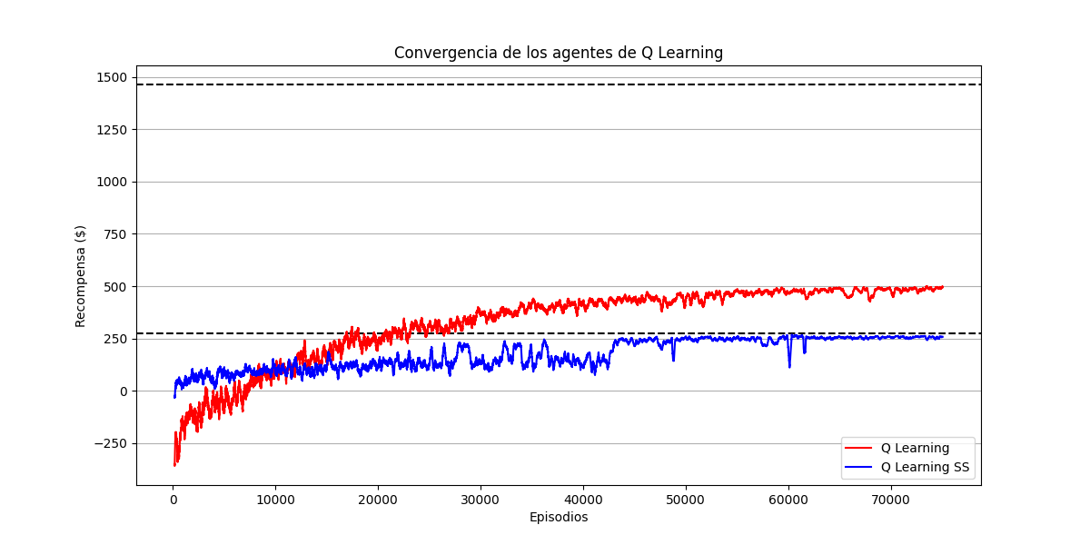
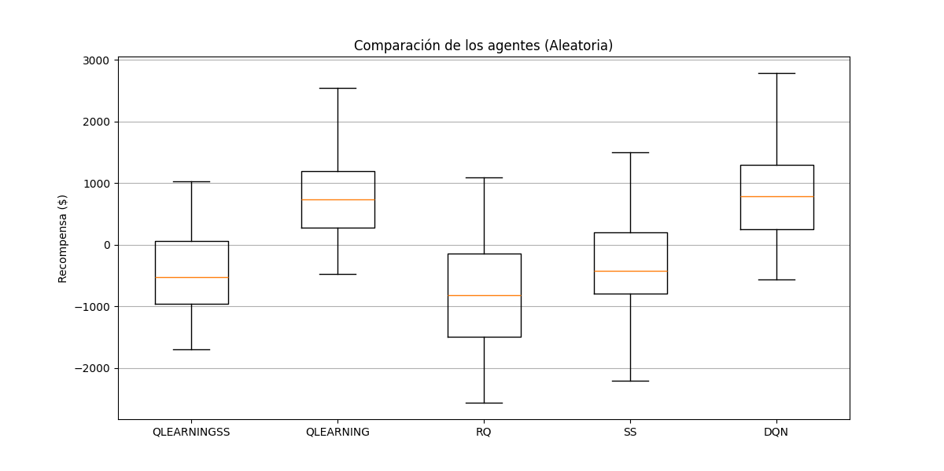
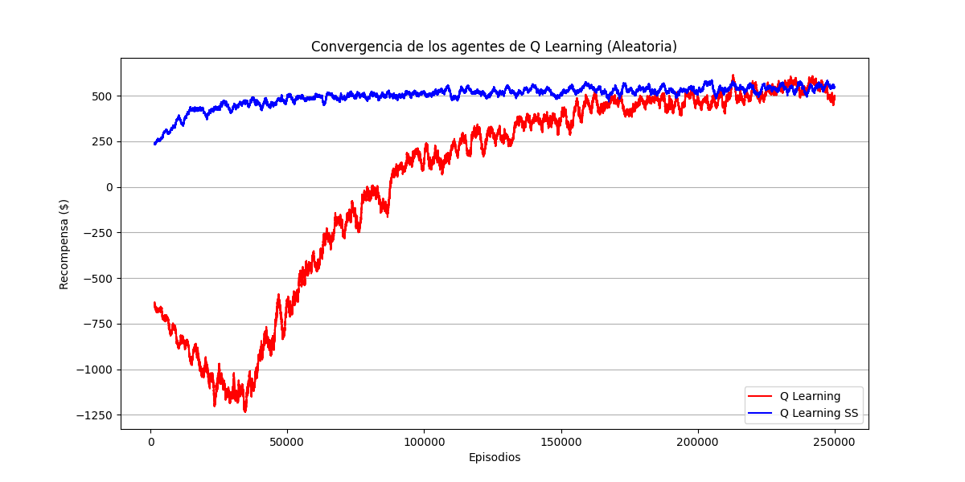
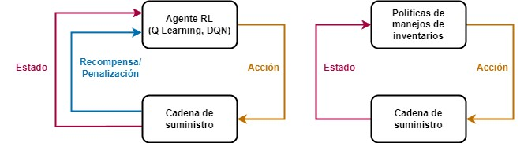
Optimización de la Gestión de Inventarios en cadenas de suministros de alimentos mediante Aprendizaje por Refuerzo
Asesor: Nicolas Cardozo Alvarez - n.cardozo@uniandes.edu.co
Camilo Aguilar León
c.aguilarl@uniandes.edu.co
https://github.com/CamiloAguilarL/dqn-supply-chain
Resumen
Esta tesis se centra en la aplicación y evaluación de modelos de aprendizaje por refuerzo, con énfasis en Q Learning, para la optimización de la gestión de inventarios en las cadenas de suministro de alimentos. Dicha optimización considera las particularidades y desafíos inherentes a estos sistemas complejos. Se desarrollaron dos agentes de Q Learning diseñados para facilitar la toma de decisiones estratégicas en la adquisición de productos, mejorando así la eficacia en comparación con modelos tradicionales. Estos agentes están equipados para procesar datos estocásticos y adaptar sus estrategias de compra, lo que resulta en un manejo más eficiente de los inventarios y una mejora tangible en la logística de la cadena de suministros.
Introducción
Diseño e Implementación
El ámbito de las cadenas de suministro de alimentos en Colombia se encuentra en un momento crítico de transformación, impulsado por la necesidad de mayor eficiencia y reducción de costos. En este profundo contexto, el papel del Aprendizaje por Refuerzo e Inteligencia Artificial se destaca como una vía prometedora para abordar complejidades inherentes como la fluctuación de demandas y los precios variables. El aprendizaje por refuerzo ha ganado atención por su capacidad para optimizar decisiones en entornos inciertos y dinámicos, características típicas de las cadenas de suministro.
La aplicación de técnicas como Q Learning en la gestión de inventarios y la coordinación de la cadena de suministros representa un avance significativo frente a los métodos tradicionales. Esta aproximación permite una adaptación y respuesta más ágil a los cambios del mercado, crucial en el sector alimentario donde la eficiencia logística impacta directamente en la rentabilidad y sostenibilidad. La integración de este tipo de modelos en este contexto no solo promete mejoras operativas, sino también un entendimiento más de la interacción entre los distintos componentes de la cadena de suministros.
Para la creación del ambiente de la cadena de suministros, se usaron los modelos estudiados y se creo un ambiente que permite registrar correctamente las decisiones de compra, simular los valores estocásticos y actualizar el estado del ambiente. Este ambiente contiene todos los elementos de una cadena como la demanda, inventario, costo de transporte, cantidad disponible, etc. Y para ajustar este ambiente de tal manera que permita modelar correctamente las recompensas o penalizaciones de la toma de decisiones, se agregaron penalizaciones por no cumplir la demanda o por tener inventario guardado.
Para el desarrollo de los agentes de Q Learning, se definió un espacio de estados compuesto por cinco elementos clave: Inventario, demanda, tiempo de transporte, precio y cantidad. Dado que estos valores son continuos y el algoritmo de Q Learning tradicional requiere una representación discreta, se procedió a discretizarlos. Esto se logró estableciendo intervalos basados en los valores máximos y mínimos observados en las distribuciones correspondientes. Un estado específico se representa entonces como una combinación única de estos intervalos. Por otro lado, el algoritmo de DQN si usa los valores continuos del ambiente.
En lo que respecta al espacio de acciones, se diseñaron dos enfoques distintos para los agentes. El primer agente toma decisiones sobre la reposición de una cantidad fija de cada producto, con la elección del proveedor basada en un criterio de maximización inmediata (greedy). En cambio, el segundo agente y el de DQN decide qué porcentaje del inventario disponible de un proveedor adquirir para cada producto. Esto resulta en un espacio de acciones más amplio para el segundo agente. En ambos casos, el tamaño de la tabla de Q Learning es directamente proporcional al número de intervalos definidos para cada variable y para el DQN se busca una red lo suficientemente grande para que sea capaz de captar los patrones entre variables.
Para la simulación del entorno de la cadena de suministros, se utilizó la biblioteca Python Gymnasium. Esta herramienta facilita la toma de decisiones simuladas en el contexto de la cadena de suministros para todos los modelos. En cuanto a los agentes de Q Learning y las políticas de manejo de inventarios, se optó por no utilizar librerías específicas para su implementación. Por otro lado, para el modelo de optimización se empleó Gurobipy, una herramienta especializada para resolver problemas de programación matemática.
Objetivos
Objetivo General
Desarrollar un modelo de aprendizaje por refuerzo capaz de integrar los componentes estocásticos de las cadenas de suministros, facilitando la toma de decisiones eficientes e informadas en la gestión de inventarios y la coordinación logística.
Objetivos Específicos
Identificar y analizar los componentes clave y la dinámica temporal de una cadena de suministro, para comprender su evolución y complejidad.
Diseñar y desarrollar modelos de aprendizaje por refuerzo que procesen efectivamente los datos de la cadena de suministros, apoyando la toma de decisiones estratégicas.
Implementación de los modelos propuestos
Validar el aprendizaje y el rendimiento de los modelos en diferentes escenarios
Resultados (2 proveedores, 1 producto)
Modelo sin penalizaciones
* Semilla 42
Modelo con penalizaciones
Metodología
En la comparativa de modelos, se introdujeron penalizaciones por exceso de inventario y demanda insatisfecha. El modelo de Q Learning avanzado y el de DQN alcanzó una precisión superior, reflejando un rendimiento destacado. Curiosamente, el agente Q Learning SS obtuvo resultados comparables a la política SS. A pesar de contar con más información para la toma de decisiones, su limitado espacio de acciones fue un factor determinante. Además, los parámetros estocásticos y como fueron definidos impiden una diferenciación significativa entre las elecciones del agente Q Learning y las políticas tradicionales de manejo de inventarios. Un aumento de la variabilidad de estos datos podría mostrar un mejor rendimiento del agente.
Inicialmente, se realizó un estudio sobre el funcionamiento y modelado de las cadenas de suministros. Este análisis permitió comprender los tipos de datos utilizados, las decisiones clave que se toman, y cómo evoluciona el funcionamiento general de estas cadenas a lo largo del tiempo. A partir de este entendimiento, se procedió a diseñar un entorno simulado que encapsula esta información y que evoluciona dinámicamente basado en las decisiones tomadas*.
Posteriormente, se desarrollaron tres agentes basados en el algoritmo de Q Learning, dos de Q Learning tradicional y uno de DQN. Estos agentes están diseñados para tomar decisiones informadas utilizando los datos proporcionados por el entorno simulado. Paralelamente, se seleccionaron dos modelos de manejo de inventarios, específicamente las políticas R,Q y S,s, para establecer una base comparativa para el rendimiento de los agentes de Q Learning. Además, se elaboró un modelo de optimización. Este modelo es capaz de evaluar la información recopilada del entorno y establecer una cota superior teórica de rendimiento, sirviendo como un ideal aspiracional para los modelos desarrollados.
Comparativa del funcionamiento de los agentes basados en aprendizaje por refuerzo y las políticas de manejos de inventarios
Con estos elementos en lugar, se implementaron los seis modelos mencionados —los tres agentes de Q Learning, las dos políticas de manejo de inventarios, y el modelo de optimización— para que interactuaran con el entorno simulado. Se llevó a cabo una validación del aprendizaje y adaptabilidad de los modelos de aprendizaje por refuerzo. Además, se realizó una comparación de su rendimiento con las políticas de manejo de inventarios y la cota establecida por el modelo de optimización. Todo este proceso se efectuó bajo varios escenarios del entorno, para asegurar una evaluación robusta y abarcadora.
* El modelo del entorno de la cadena de suministro se inspira en gran medida en el artículo "Adaptive Stochastic Lookahead Policies for Dynamic Multi-Period Purchasing and Inventory Routing", publicado en 2023 por Cuellar-Usaquén, Ulmer, Gomez y Alvarez-Martínez.
En las curvas de convergencia, que exhiben las recompensas antes de aplicar penalizaciones para los algoritmos de Q Learning tradicional, se nota que ambos modelos de Q Learning alcanzan la convergencia, aunque el más complejo requiere más tiempo debido a su amplio espacio de acciones. El modelo Q Learning SS se aproxima al comportamiento de la política SS, evidenciado por la línea horizontal inferior en el primer gráfico. Mientras tanto, el modelo más complejo también converge, pero no iguala el desempeño del modelo de optimización determinístico, lo cual es esperable ya que este último aprovecha el conocimiento completo de la información de todos los periodos, actuando como una cota superior. A pesar de la limitación de información futura, las curvas demuestran el proceso de aprendizaje y mejora progresiva de ambos agentes de Q Learning tradicional.
Conclusiones
Conclusiones Principales
Se ha logrado con éxito la implementación de modelos de aprendizaje por refuerzo que mejoran las políticas de manejo de inventarios existentes y permiten una toma de decisiones más acertada e informada.
Los agentes desarrollados han demostrado su capacidad para mejorar tanto las recompensas como los resultados operativos, evidenciando la efectividad de ajustar las acciones dentro del modelo de aprendizaje por refuerzo.
Pese a su elevado costo computacional inicial, los agentes de aprendizaje por refuerzo demostraron que, una vez entrenados, pueden continuar aprendiendo de manera eficiente y realizar decisiones operativas de manera casi instantánea. Esto es muy útil en el contexto de manejos de inventarios donde usualmente se deben tomar decisiones rápidas.
Mejoras y Trabajo Futuro
Realizar un análisis de sensibilidad detallado sobre los parámetros de aprendizaje, la discretización, tamaño de la red y los espacios de acción y estado de los agentes.
Comparar los resultados obtenidos con aquellos de modelos que utilicen algoritmos de diferente naturaleza.
Investigar nuevas metodologías para el diseño de agentes que optimicen la toma de decisiones en estos entornos.
Desarrollar un agente más avanzado y realista, que incorpore decisiones adicionales como el ruteo de productos.
Trabajar en estrategias para disminuir el costo computacional asociado con el entrenamiento de estos agentes.
La implementación de los modelos y los resultados se encuentran en https://github.com/CamiloAguilarL/dqn-supply-chain

